Slide 1


Diverse Paths in Sustainable Agriculture: Empowering VET Students
Различни патеки во одржливо земјоделство: зајакнување на учениците за стручно образование и обука
Различити путеви у одрживој пољопривреди: оснаживање ученика за стручно образовање и обуку
Европски модели за инклузивно образовање
Време одржавања: 18-23 Новембар 2024 године
Место одржавања: Hotel Putnik Kopaonik,
Jovana Cvijića 1, 36354 Kopaonik, Србија

Slide 2
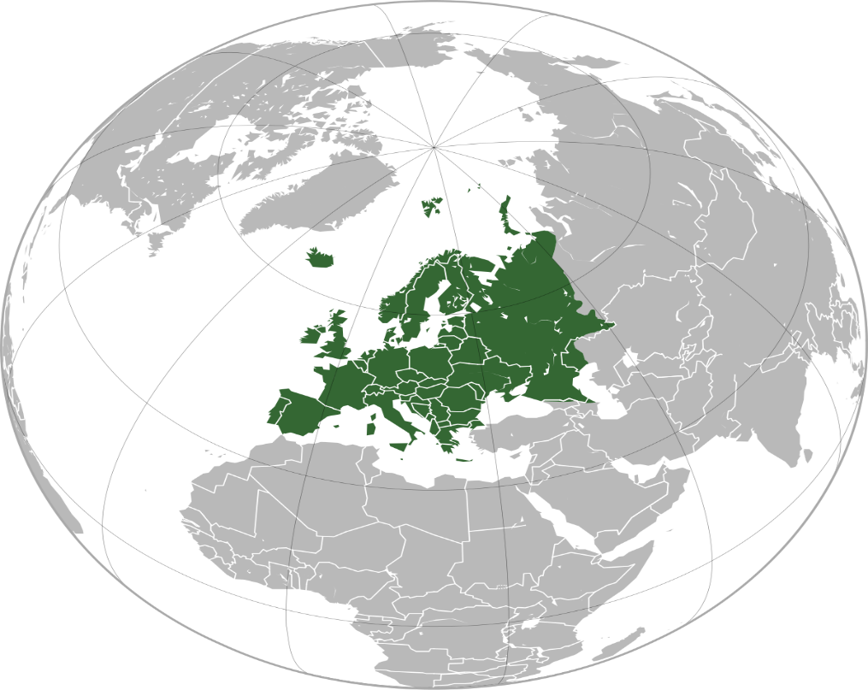
У циљу бољег информисања о инклузији, биће представљени модели инклузивног образовања Европских земаља
Важно је да континуирано пратимо промене у моделима, како би стално напредовали.

Slide 3
Аустрија
Подршку образовању ученика са ометеношћу обазбеђују специјални наставници из специјалних школа или из патронажних служби. Разредни и специјални наставница раде као тим, планирају и организују образовни рад. Професионалци из патроножних служби ученицима нуде директну помоћ за специфична оштећења. У овој земљи влада формира специјалне школе према њиховим потребама. Индикатор за финансирање је број ученика са ометеношћу. Одлуку о додели средстава доносе региони или специјалие комисије у школама.

Slide 4

Белгија
Ученицима помоћ пружају углавном специјални наставници из специјалних школа и из Центара за вођење ученика. Они обезбеђују информације, савете и помоћ разредном наставнику. Специјални наставници мање пружају помоћ ученицима са краткотрајним тешкоћама, а све више пружају директну помоћ разредним наставницима и школи. Ови наставници координирају обезбеђивање помоћи, разрађују мегоде рада и обезбеђују образовне програме.

Slide 5

Кипар
Специјални наставници који су стално или повремено прикључени школама, помажу деци са инвалидношћу да савладају наставно градиво. Помоћ пружају и говорни терапеути, који одређено време проводе у свакој школи. Ван школе помоћ пружају и друге институције, као што су, разни инспекторати, координатори за посебне образовне потребе, образовни и психолошки специјалисти или здравствене и социјалне службе. Пошто Кипар спада у земље с релативно ниским процентом ученика у специјалним школама или разредима, они користе средства која одређује влада и преноси на регион.

Slide 6

Чешка
Помоћ ученицима са ометеношћу пружају специјални наставници који имају задатак да саветују и помажу наставницима и родитељима. Помоћ се пружа преко специјлно образовних центара или преко саветовалишта. Ови специјализовани центри су задужени за пружање помоћи која се огледа у креирању индивидуалних образовних планова који се праве у сарадњи са наставником и учеником, поштујући његову ометеност и степен активности.

Slide 7

Данска
Ученицима са ометеношћу помоћ углавном пружају специјални наставници који су стално запослени у редовној школи. Они по потреби сарађују са наставником у учионици, за време часа. Друга могућност помоћи је "групно поучавање" које је ван учионице и у случајевима када је ученицима потребна помоћ за неколико предмета. Локална педагошка служба је задужена за предлагање и праћење помоћи коју ученик треба да добије у сарадњи са редовном школом.

Slide 8

Финска
Специјални наставници, који су стално запослени у школи, углавном пружају помоћ ученицима са ометеношћу. У зависности од локалне образовне власти, наставнику, школи или ученику, помоћ може пружити просветни саветник, школски социјални радник или школска медицинска сестра. Тим за "добробиг ученика" подразумева сарадњу ућеника, његових родитеља, свих наставника и свих стручњака који су укључени у припремање индивидуалног образововног програма кога треба имплементирати у редовној школи. Такође постоје и групе "за помоћ ученицима" како би се осигурали добри образовни услови и контролисао напредак сваког учени- ка појединачно. Ове групе чине сви професионалци и директори школа.

Slide 9

Француска
У овој земљи ученицима помоћ пружају специјалисти из разних служби. Они помажу ученицима повремено или стално. Поред ученика, они помоћ пружају и наставницима и другом особљу школе. Специјални наставници из мреже специјалне помоћи помажу ученицима у савладавању градива у свим ситуацијама када ученици захтевају трајну или привре- мену помоћ у учењу .

Slide 10

Немачка
Специјални наставници из специјалних школа или из социјалних служби задужени су за помоћ ученицима и то на нивоу превентивних мера, спојених образовних активности у редовним школама као и за образовну сарадњу између редовних и специјалних школа. Такође постоје и помоћни наставници који су чланови тима школе и то су углавном специјалисти за проблеме језика или понашања. Са ученицима раде у оквиру часа у учионици или ван учионице у зависности од ученикових потреба

Slide 11

Грчка
Ометеним ученицима помоћ пружају специјални наставници из специјалних школа. Они им директно помажу и асистирају наставницима са разним наставним средствима. Задужени су и за диференцијацију наставних програма, информисање осталих ученика, као и за сарадњу између школе и породице. Финасирање образовања ученика са ометеношћу је од централне владе кроз институције које имају главну одговорност за обезбеђивање специјалних установа.

Slide 12

Италија
Специјални наставник је члан тима школе и пружа помоћ ученицима са ометеношћу у редовним школама. Израда и имплементација индивидуалног образовног плана је главни задатак специјалног наставника. Они помажу ученицима током часа у учионици. Средства за финансирање ученика са ометеношћу се не додељују општинама већ регионима, провинцијама и префектурама. Финансирају се инклузивни програми преко установа које су зато задужене.

Slide 13
Холандија
Ученицима са ометеношћу помоћ пружају помоћни наставници из специјалних школа. Они паралелно раде са наставницима на разради индивидуалних приграма, припреми и обезбеђивању додатних средстава, индивидуалном раду са ученицима као и контактима са родитељима. Помоћ могу да пруже и редовне школе које имају искуства са инклузијом, a та помоћ је усмерена ка информисању наставника, процени и обезбеђивању наставних средстава. У овој земљи постоји модел директног улагања средстава за ученике са лакшим образовним проблемима. Одобрена средства се додељују групи редовних и специјалних школа. Висина средстава зависи од броја ученика са ометеношћу.

Slide 14

Пољска
Наставници који раде са ученицима ометеним у развију, добијају помоћ од Националног центра за психолошку и педагошку помоћ или од регионалних Центара за наставну методологију. Ови центри наставницима обезбеђују обуку која је на нивоу курсева. Редовне школе имају обавезу да обезбеде психолошку и педагошку помоћ ученицима, наставницима и родитељима. Школе су такође у обавези да формирају помоћна одељења, у зависности од потреба ученика. И у овој земљи средства се додељују регионима, провинцијама, областима и групама школа. Образовање ученика са ометеношћу се финансира од централне владе преко служби које су задужене за инклузивно образовање.

Slide 15

Шпанија
У основним и средњим школама помоћ ученицима са ометеношћу углавном пружају специјални наставници који су стално запослени у школи. Они са ученицима и наставницима праве индивидуалне курикулуме и воде бригу о њиховој примени. Обавеза им је и да помажу породицама. Помоћ могу пружати и локални психолошко подагошки тимови који су одговорни за процену ученика и саветовање наставника и другог школског особља. Специјалне школе финансира влада на основу броја ученика са ометеношћу али и у зависности од степена оштећења.

Slide 16
Шведска
Специјални наставници у школама задужени су за помоћ ученицима са ометеношћу. Општине су одговорне за обезбеђивање и финансирање помоћи школама. Стручно усавршавање се организује на нивоу општине у сарадњи са Националним институтом за образовању ученика са ометеношћу. У овој земљи општине одлучују како ће фондови за образовање ученика са ометеношћу бити употребљени. Начин финасирања такође одређују општине. Ако општине доделе више средства специјалним школама и специјалним разредима, онда ће инклузивне службе добити знатно мање средстава

Slide 17

Швајцарска
Помоћ ученицима пружају углавном специјални наставници или специјални професионалци из специјалних или редовних школа. Они обезбеђују помоћ свим ученицима са ометеношћу као и њиховим наставницима. Финасирање специјалних школа директно врши влада. Расподела средстава је у зависности од броја ученика са посебним потребама. Одлуку о висини средстава доносе региони или комисије у школама.

Slide 18
На основу изведене анализе модела образовања деце са ометеношћу у 15 европских земаља можемо донети одређене закључке
Деца са ометеношћу су обухваћена образовним процесом на нивоу предшколског, основношколског и средњешколског образовања.
He постоји јединствен европски модел образовања ученика са
ометеношћу.
Школовање деце са ометеношћу финансира држава директно или преко општина, региона или школа.
Специјални наставници раде са ученицима у редовној или специјалноj школи.
Начин образовања специјалних наставника је различит и креће се од посебних факултета преко специјалистичких или последиплом- ских студија или курсева

Slide 19
ХВАЛА НА ПАЖЊИ

